Slide 1
ОбразовательнАЯ и культурно-просветительскАЯ ДЕЯТЕЛЬНОСТЬ вятских ВЛАСТЕЙ И органов самоуправления В 1900–1914 ГГ. Монография
Першина Ю. В., к. и. н., доцент, доцент каф. предметных областей ИРО Кировской области

Slide 2
Рецензенты
Бикмеев М. А., д. ист. наук, проф., Заслуженный работник образования, зав. каф. истории, обществознания и культурологии ГАУ ДПО Институт развития образования Республики Башкортостан
Романовский В. К., д. ист. наук, доцент, зав. каф. истории и обществоведческих дисциплин ГБОУ ДПО Нижегородский институт развития образования
Кустова Е. В., д. ист. наук, доцент, проф. каф. отечественной истории ФГБОУ ВО Вятский государственный университет

Slide 3
ГОСУДАРСТВЕННАЯ ПОЛИТИКА В ОБЛАСТИ НАРОДНОГО ОБРАЗОВАНИЯ В НАЧАЛЕ ХХ В. И ЕЕ РЕАЛИЗАЦИЯ В ВЯТСКОЙ ГУБЕРНИИ
Главной целью образовательной политики провозглашалось воспитание детей в духе религиозности и преданности престолу
Образовательная политика государства проводилась в жизнь администрацией губернатора, Вятской епархией, дирекцией учебных заведений МНП и инспекцией учебного ведомства
В период до Первой мировой войны МНП увеличило суммы на развитие народных школ в Вятской губернии в 28 раз

Slide 4
ДЕЯТЕЛЬНОСТЬ ВЛАСТЕЙ И ОРГАНОВ САМОУПРАВЛЕНИЯ ВЯТСКОГО КРАЯ ПО ВНЕШКОЛЬНОМУ ПРОСВЕЩЕНИЮ НАСЕЛЕНИЯ В НАЧАЛЕ ХХ В.
Проведение чтений для народа, использование газет и журналов для пропаганды определенных идей, бесплатная раздача книг, содержание библиотек, организация экскурсий и поездок для учащихся
Проводниками государственной политики в Вятском крае были местное школьное начальство и учебная инспекция, администрация губернатора, Вятская епархия
Определенную роль играло местное самоуправление: земства и городские Думы

Slide 5
ДЕЯТЕЛЬНОСТЬ ВЛАСТЕЙ И ОРГАНОВ САМОУПРАВЛЕНИЯ ВЯТСКОГО КРАЯ В ОБЛАСТИ ЛИТЕРАТУРЫ И ИСКУССТВА В НАЧАЛЕ ХХ В.
Правительственную политику на местах по контролю за ассортиментом книжной продукции и издательской деятельностью осуществляли администрация губернатора, структуры Главного Управления по делам печати, Вятская епархия. Определенную роль играло местное самоуправление
Заслуга в развитии искусства в значительной мере принадлежала общественности. Благодаря ее инициативе существовало большинство объединений и учреждений культуры

Slide 6
Цитируемость
Д. ист. наук КОЗЛОВ СЕРГЕЙ АЛЕКСЕЕВИЧ (Институт российской истории РАН) в монографии СЛУЖЕНИЕ ИНТЕРЕСАМ ВСЕЙ СТРАНЫ: Московское общество сельского хозяйства (1820-1930 гг.). – Т. 1. - М.: Институт Российской истории РАН, 2020

Slide 7
Обложка

Slide 8
Интернет-ресурсы
https://www.litres.ru/u-v-pershina/obrazovatelnaya-i-kulturno-prosvetitelskaya-deyateln-43257972/
https://www.ozon.ru/context/detail/id/155040656/
https://knorus.ru/catalog/istoriya/629142-obrazovatel-naya-i-kul-turno-prosvetitel-skaya-deyatel-nost-vyatskih-vlastey-i-organov-samoupravleniya-v-1900-1914-gg-bakalavriat-monografiya/

Slide 9
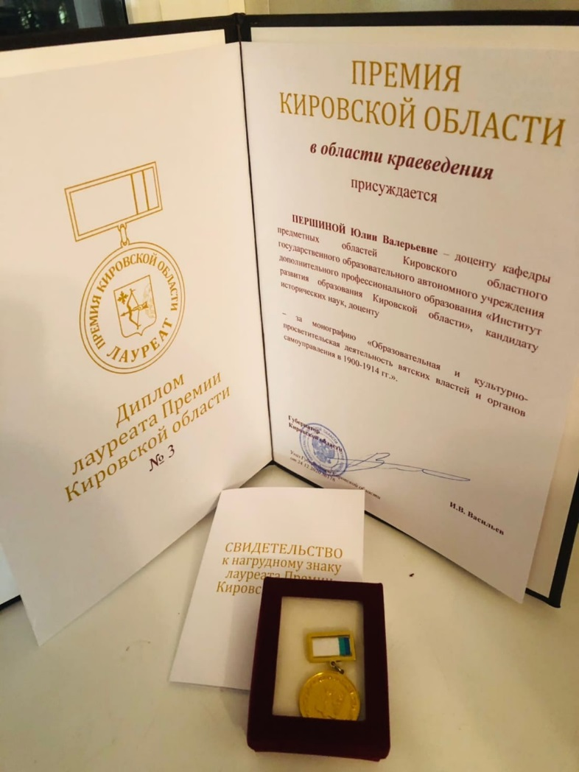
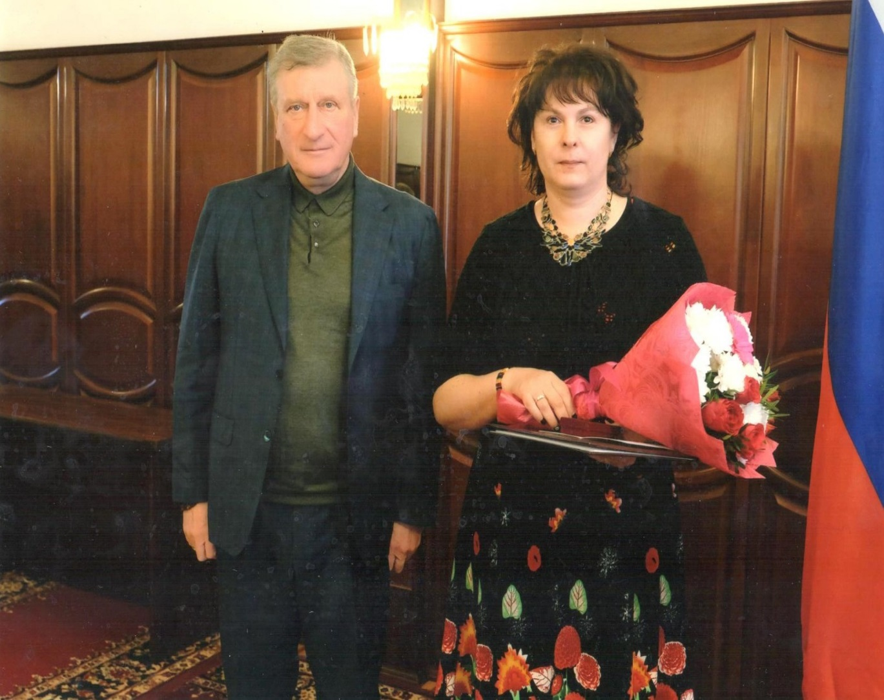
Лауреат Премии Кировской области в области краеведения – 2020 г.

